Slide 1
理科クイズ
理科力をアップしよう！

Slide 2
29
クリックで
解答の提示

Slide 3
30
クリックすると！
なんと！答えが！

Slide 4
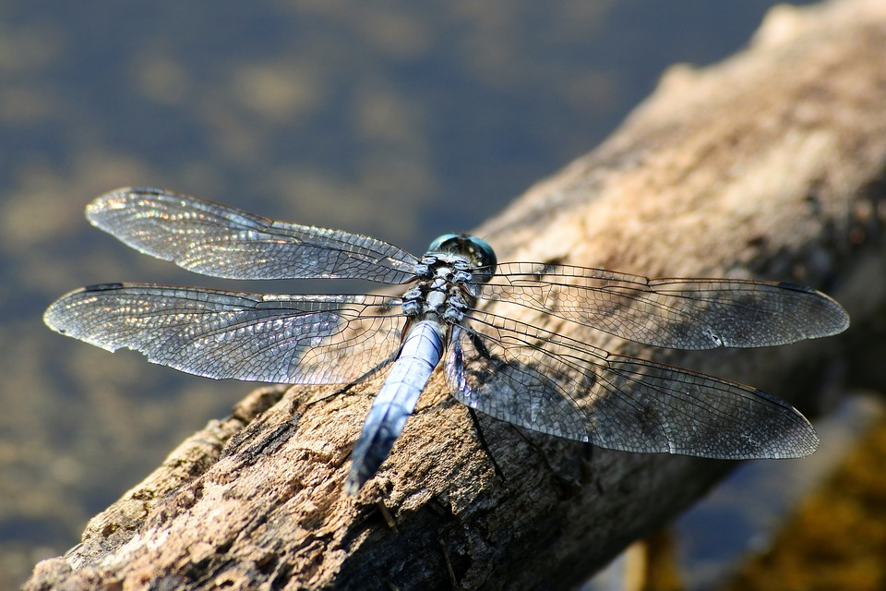
31
クリックしたら
わかるよ答えが！

Slide 5
32
クリックすると
答えがわかるよ！

Slide 6
33
クリックすると
答えがわかるよ～。

Slide 7
34
答えはクリック
すると分かります。

Slide 8
35
こたえはクリック
するとわかるヨ！

Slide 9
36
答えはクリック
するとわかるんだよ!

Slide 10
37
答えを見るには
クリック……zzz

Slide 11
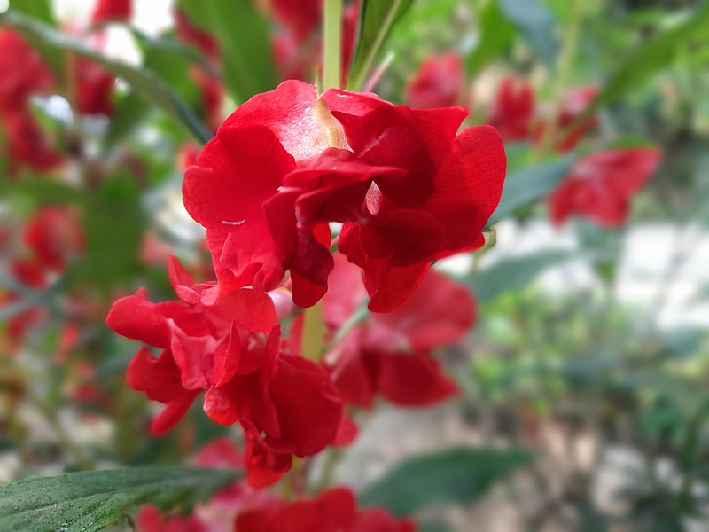
38
クリックしたら
答えがわかるかもね。
Ⓒ Plague 20201203

Slide 12
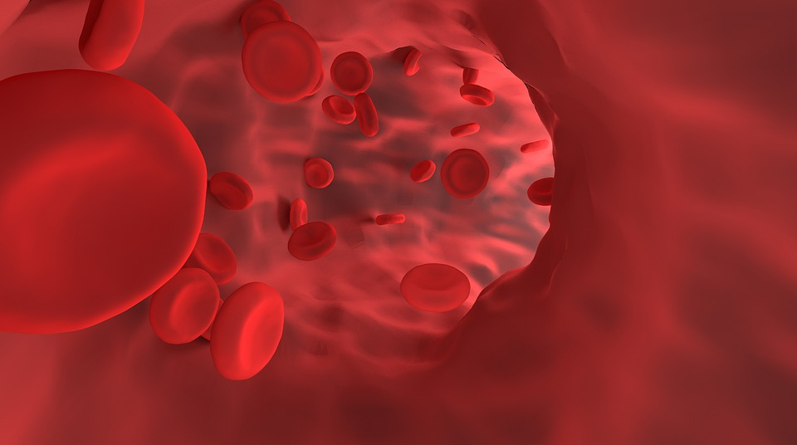
39
答えはクリック
すればよいのだ。

Slide 13
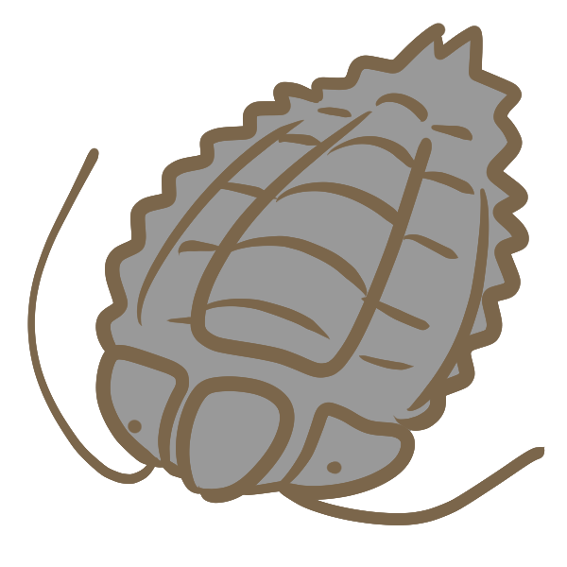
40
クリックすると
答えがわかるナ！

Slide 14
41
クリックすれば
答えが分かるぞ。

Slide 15
42
クリックすっと
答えがわかるんよ！

